Slide 1


GUÍA 4 – Absorción / Desorción
Problema 8
1° Cuatrimestre - 2026

Slide 2
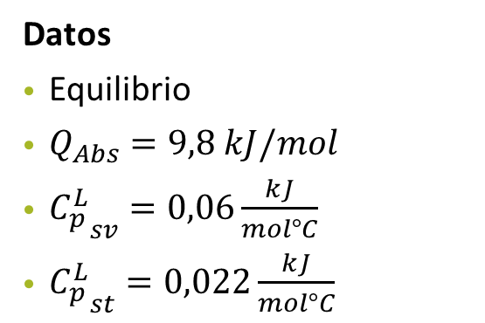
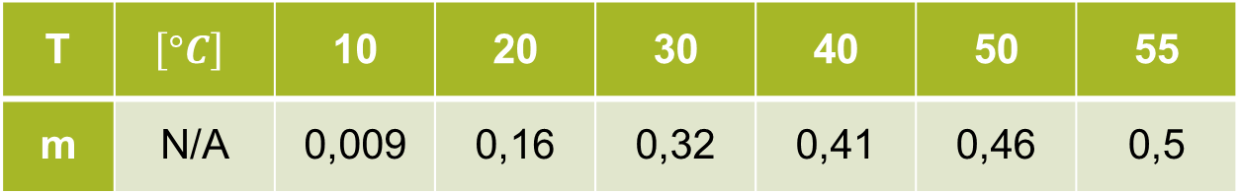
Enunciado
Se tratarán mediante una operación adiabática una corriente de 0,75 kmol/h de nitrógeno y 0,1 kmol/h de metanol, con 0,38 kmol/h de una solución acuosa que contiene 1% molar de metanol, con el fin de reducir la concentración de metanol de la corriente gaseosa al 0,5% molar. La temperatura de ingreso de la solución acuosa es de 10°C.
Determinar la temperatura de salida de la corriente acuosa y el número de etapas teóricas.
Con la torre operativa, determinar las nuevas concentraciones si hay un aumento de temperatura de un 10% y de caudal de solución acuosa del 5%.
Datos
Equilibrio
$Q_{Abs}=9,8 kJ/mol$
${C_{p}^{L}}_{sv}=0,06\frac{kJ}{mol°C}$
${C_{p}^{L}}_{st}=0,022\frac{kJ}{mol°C}$
T | $$\left[°C\right]$$ | 10 | 20 | 30 | 40 | 50 | 55
m | N/A | 0,009 | 0,16 | 0,32 | 0,41 | 0,46 | 0,5

Slide 3






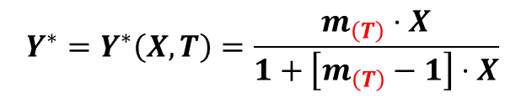










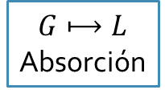



Enunciado
$$L_{t}$$
$$x_{t}$$
$$G_{t}$$
$$y_{t}$$
$$t_{t}$$
Se tratarán mediante una operación adiabática una corriente de 0,75 kmol/h de nitrógeno y 0,1 kmol/h de metanol, con 0,38 kmol/h de una solución acuosa que contiene 1% molar de metanol, con el fin de reducir la concentración de metanol de la corriente gaseosa al 0,5% molar. La temperatura de ingreso del agua es de 10°C.
Determinar la temperatura de salida de la corriente acuosa y el número de etapas teóricas.
$$T_{t}$$
$$1$$
$$G⟼L$$
Absorción
$$j$$
$$Q_{abs}$$
$$y^{∗}=y^{∗}\left(x,T\right)=m_{\left(T\right)}⋅x$$
$$y^{∗}=y^{∗}\left(x,T\right)$$
$$Y^{∗}=Y^{∗}\left(X,T\right)=\frac{m_{\left(T\right)}⋅X}{1+\left[m_{\left(T\right)}−1\right]⋅X}$$
$$N_{p}$$
$$m=m\left(T\right)$$
$$L_{b}$$
$$G_{b}$$
$$x_{b}$$
$$y_{b}$$
$$T_{b}$$
$$t_{b}$$

Slide 4
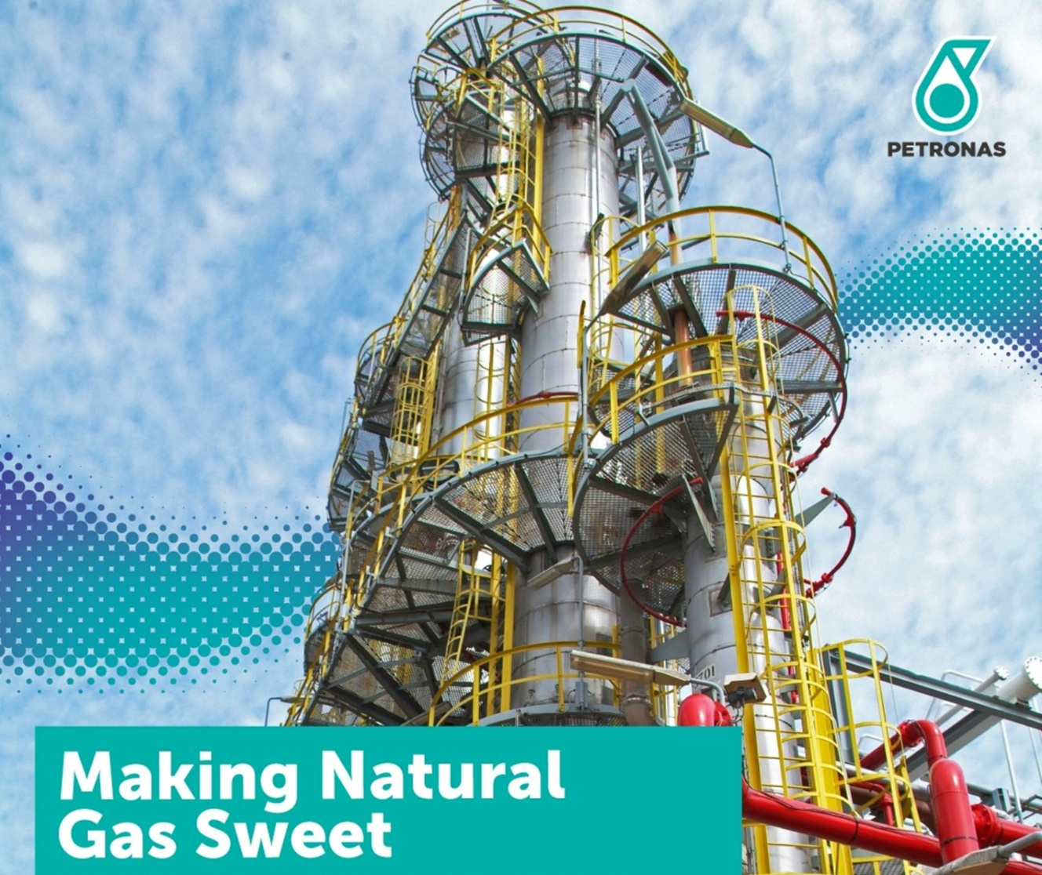
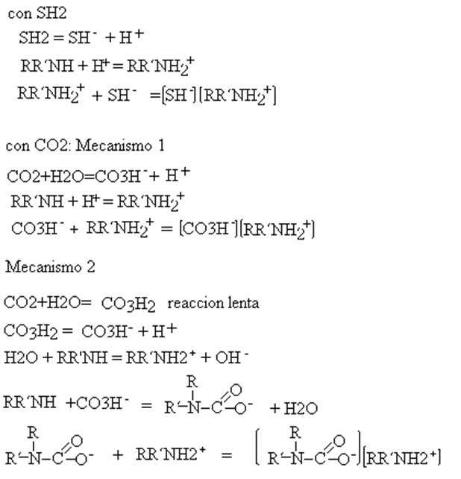
Ejemplo de aplicación – Absorción Gas Natural con Aminas
Reacciones involucradas:

Slide 5

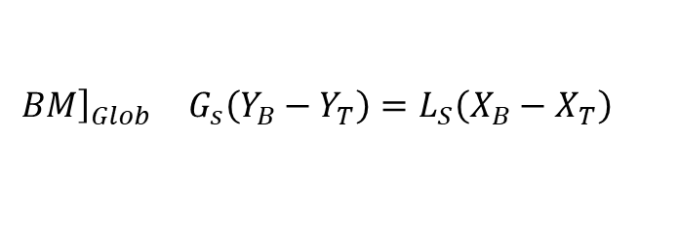









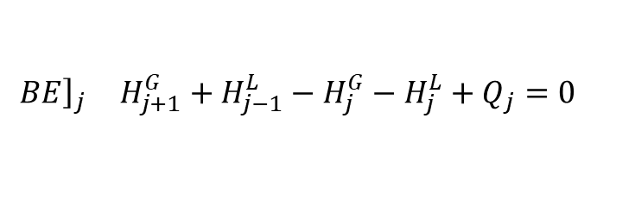


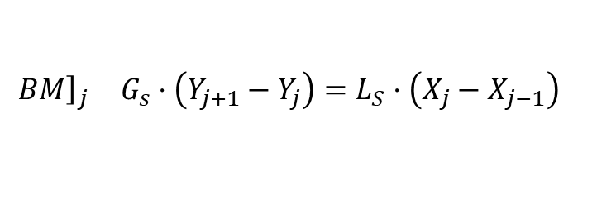
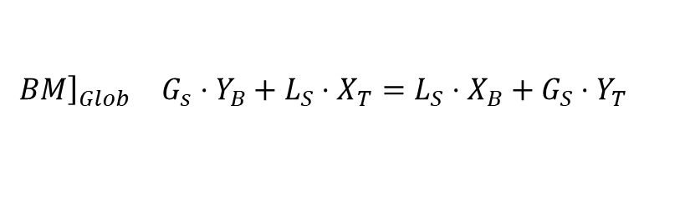





Resolución – Ítem 1
$$L_{t}$$
$$L_{s}$$
$$x_{t}$$
$$X_{t}$$
$$G_{t}$$
$$y_{t}$$
$$t_{t}$$
1) Planteamos Balance de Masa Global (en relaciones)
$$T_{t}$$
$$G_{s}$$
$$Y_{t}$$
$$\begin{matrix}{\left.BM\right]}_{Glob} & G_{s}⋅Y_{B}+{\text{L}}_{S}⋅X_{T}=L_{S}⋅X_{B}+G_{S}⋅Y_{T} & \end{matrix}$$
$$\begin{matrix} & G_{s}⋅\left(Y_{B}−Y_{T}\right)=L_{S}⋅\left(X_{B}−X_{T}\right) & \end{matrix}$$
$$H_{j−1}^{L}$$
$$H_{j}^{G}$$
2) Tomando la etapa j, realizamos un BM parcial y un Balance de Energía:
$$G⟼L$$
Absorción
$$X_{j−1}$$
$$Y_{j}$$
$$\begin{matrix}{\left.BM\right]}_{j} & G_{s}⋅\left(Y_{j+1}−Y_{j}\right)=L_{S}⋅\left(X_{j}−X_{j−1}\right) & \end{matrix}$$
$$Q_{j}$$
$$j$$
$$Q_{abs}$$
$$\begin{matrix}{\left.BE\right]}_{j} & H_{j+1}^{G}+H_{j−1}^{L}−H_{j}^{G}−H_{j}^{L}+Q_{j}=0 & \end{matrix}$$
$$X_{j}$$
$$Y_{j+1}$$
$$y^{∗}=y^{∗}\left(x,T\right)$$
$$H_{j}^{L}$$
$$H_{j+1}^{G}$$
$$m=m\left(T\right)$$
Entalpías asociadas
al calor sensible
$$L_{s}$$
$$L_{b}$$
$$G_{b}$$
$$G_{s}$$
Calor asociado a la Transferencia de materia
$$X_{b}$$
$$x_{b}$$
$$y_{b}$$
$$Y_{b}$$
$$T_{b}$$
$$t_{b}$$

Slide 6









Resolución – Ítem 1
$$L_{s}$$
$$X_{t}$$
$$G_{s}$$
$$Y_{t}$$
$$t_{t}$$
Consideraciones
La torre ENTERA es adiabática
$$T_{t}$$
Sin embargo, cada etapa intercambia un calor asociado al pasaje de moles de soluto de una fase a la otra
$$H_{j−1}^{L}$$
$$H_{j}^{G}$$
El calor de absorción / desorción estará compuesto por:
$$G⟼L$$
Absorción
$$\begin{matrix}Q_{j}=G_{s}⋅λ⋅\left(Y_{j+1}−Y_{j}\right)−L_{s}⋅∆H_{s}⋅\left(X_{j}−X_{j−1}\right) & \end{matrix}$$
$$X_{j−1}$$
$$Y_{j}$$
$$Q_{j}$$
$$j$$
$$Q_{abs}$$
Calor asociado a la
condensación / evaporación
Calor asociado a la
Mezcla de la fase líquida
$$X_{j}$$
$$Y_{j+1}$$
$$y^{∗}=y^{∗}\left(x,T\right)$$
$$H_{j}^{L}$$
$$H_{j+1}^{G}$$
Para cualquier etapa, se tiene:
$$m=m\left(T\right)$$
$$H^{L}=H_{sv}^{L}+H_{st}^{L}=L_{s}⋅{C_{p}^{L}}_{sv}⋅T+L_{st}⋅{C_{p}^{L}}_{st}⋅T$$
$$\left(∗\right)$$
$$L_{s}$$
$$G_{s}$$
$$X_{b}$$
$$Y_{b}$$
Entalpía solvente
Entalpía soluto
(*) Se omite la temperatura y entalpía de referencia.
$$T_{b}$$
$$t_{b}$$

Slide 7




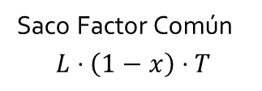

Resolución – Ítem 1
$$L_{s}$$
$$X_{t}$$
$$G_{s}$$
$$Y_{t}$$
$$t_{t}$$
Álgebra para el lado líquido (se omite el subíndice de la etapa)
$$T_{t}$$
$$H^{L}=H_{sv}^{L}+H_{st}^{L}=L_{s}{⋅C_{p}^{L}}_{sv}⋅T+L_{st}⋅{C_{p}^{L}}_{st}⋅T$$
$$L⋅\left(1−x\right)⋅{C_{p}^{L}}_{sv}⋅T+L⋅x⋅{C_{p}^{L}}_{st}⋅T$$
$$H_{j−1}^{L}$$
$$H_{j}^{G}$$
$$G⟼L$$
Absorción
$$X_{j−1}$$
$$Y_{j}$$
Saco Factor Común
$$L⋅\left(1−x\right)⋅T$$
$$Q_{j}$$
$$j$$
$$Q_{abs}$$
$$L⋅\left(1−x\right)⋅T⋅\left({C_{p}^{L}}_{sv}+\frac{x}{1−x}⋅{C_{p}^{L}}_{st}\right)$$
$$X_{j}$$
$$Y_{j+1}$$
$$L⋅\left(1−x\right)⋅T⋅\left({C_{p}^{L}}_{sv}+\frac{x}{1−x}⋅{C_{p}^{L}}_{st}\right)$$
$$y^{∗}=y^{∗}\left(x,T\right)$$
$$H_{j}^{L}$$
$$H_{j+1}^{G}$$
$$m=m\left(T\right)$$
$$H^{L}= L_{s}⋅T⋅\left({C_{p}^{L}}_{sv}+X{{⋅C}_{p}^{L}}_{st}\right)$$
$$L_{s}$$
$$G_{s}$$
$$H^{L}= L_{s}⋅{C_{p}}_{mix}^{L}⋅T$$
$$X_{b}$$
$$Y_{b}$$
$$T_{b}$$
$$t_{b}$$

Slide 8



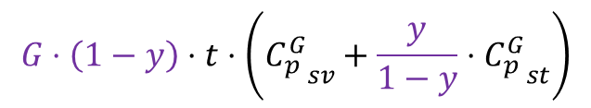
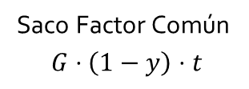
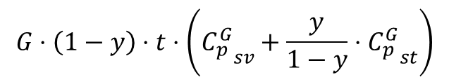
Resolución – Ítem 1
$$L_{s}$$
$$X_{t}$$
$$G_{s}$$
$$Y_{t}$$
$$t_{t}$$
Álgebra para el lado gaseoso (se omite el subíndice de la etapa)
$$T_{t}$$
$$H^{G}=H_{sv}^{G}+H_{st}^{G}=G_{s}⋅{C_{p}^{G}}_{sv}⋅t+G_{st}⋅{C_{p}^{G}}_{st}⋅t$$
$$G⋅\left(1−y\right)⋅{C_{p}^{G}}_{sv}⋅t+G⋅y⋅{C_{p}^{G}}_{st}⋅t$$
$$H_{j−1}^{L}$$
$$H_{j}^{G}$$
$$G⟼L$$
Absorción
$$X_{j−1}$$
$$Y_{j}$$
Saco Factor Común
$$G⋅\left(1−y\right)⋅t$$
$$Q_{j}$$
$$j$$
$$Q_{abs}$$
$$G⋅\left(1−y\right)⋅t⋅\left({C_{p}^{G}}_{sv}+\frac{y}{1−y}⋅{C_{p}^{G}}_{st}\right)$$
$$X_{j}$$
$$Y_{j+1}$$
$$G⋅\left(1−y\right)⋅t⋅\left({C_{p}^{G}}_{sv}+\frac{y}{1−y}⋅{C_{p}^{G}}_{st}\right)$$
$$y^{∗}=y^{∗}\left(x,T\right)$$
$$H_{j}^{L}$$
$$H_{j+1}^{G}$$
$$m=m\left(T\right)$$
$$H^{G}= G_{s}⋅t⋅\left({C_{p}^{G}}_{sv}+Y⋅{C_{p}^{G}}_{st}\right)$$
$$L_{s}$$
$$G_{s}$$
$$X_{b}$$
$$Y_{b}$$
$$H^{G}= G_{s}⋅{C_{p}}_{mix}^{G}⋅t$$
$$T_{b}$$
$$t_{b}$$

Slide 9












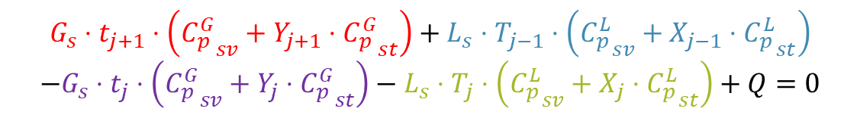







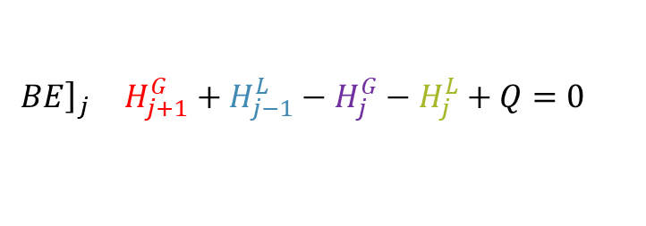







Resolución – Ítem 1
$$L_{s}$$
$$X_{t}$$
$$G_{s}$$
$$Y_{t}$$
$$t_{t}$$
Juntando todo (NO se omite el subíndice de la etapa)
$$\begin{matrix}{\left.BE\right]}_{j} & H_{j+1}^{G}+H_{j−1}^{L}−H_{j}^{G}−H_{j}^{L}+Q=0 & \end{matrix}$$
$$T_{t}$$
$$G_{s}⋅t_{j+1}⋅\left({C_{p}^{G}}_{sv}+Y_{j+1}⋅{C_{p}^{G}}_{st}\right)+L_{s}⋅T_{j−1}⋅\left({C_{p}^{L}}_{sv}+X_{j−1}⋅{C_{p}^{L}}_{st}\right)$$
$$−G_{s}⋅t_{j}⋅\left({C_{p}^{G}}_{sv}+Y_{j}⋅{C_{p}^{G}}_{st}\right)−L_{s}⋅T_{j}⋅\left({C_{p}^{L}}_{sv}+X_{j}⋅{C_{p}^{L}}_{st}\right)+Q=0$$
$$H_{j−1}^{L}$$
$$H_{j}^{G}$$
$$G⟼L$$
Absorción
$$X_{j−1}$$
$$Y_{j}$$
$$Q_{j}$$
$$j$$
$$Q_{abs}$$
$$X_{j}$$
$$Y_{j+1}$$
$$y^{∗}=y^{∗}\left(x,T\right)$$
$$H_{j}^{L}$$
$$H_{j+1}^{G}$$
$$m=m\left(T\right)$$
$$Q=G_{s}⋅λ⋅\left(Y_{j+1}−Y_{j}\right)−L_{s}⋅∆H_{s}⋅\left(X_{j}−X_{j−1}\right)$$
$$L_{s}$$
$$G_{s}$$
$$X_{b}$$
$$Y_{b}$$
$$T_{b}$$
$$t_{b}$$

Slide 10


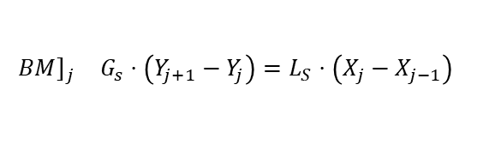
Resolución – Ítem 1
$$L_{s}$$
Método Simplificado – Solución General
$$X_{t}$$
$$G_{s}$$
$$Y_{t}$$
$$t_{t}$$
Hipótesis
$$T_{t}$$
Propiedades físicas constantes
Solamente el soluto se transfiere entre fases
Capacidades caloríficas del gas son muy pequeñas (OJO! esto no significa que no cambie de temperatura)
$$H_{j−1}^{L}$$
$$H_{j}^{G}$$
$$G⟼L$$
Absorción
$$X_{j−1}$$
$$Y_{j}$$
$$Q_{j}$$
$$j$$
$$Q_{abs}$$
$$G_{s}t_{j+1}\left({C_{p}^{G}}_{sv}+Y_{j+1}{C_{p}^{G}}_{st}\right)+L_{s}T_{j−1}\left({C_{p}^{L}}_{sv}+X_{j−1}{C_{p}^{L}}_{st}\right)−G_{s}t_{j}\left({C_{p}^{G}}_{sv}+Y_{j}{C_{p}^{G}}_{st}\right)−L_{s}T_{j}\left({C_{p}^{L}}_{sv}+X_{j}{C_{p}^{L}}_{st}\right)+Q=0$$
$$X_{j}$$
$$Y_{j+1}$$
$$y^{∗}=y^{∗}\left(x,T\right)$$
$$Q=G_{s}⋅λ⋅\left(Y_{j+1}−Y_{j}\right)−L_{s}⋅∆H_{s}⋅\left(X_{j}−X_{j−1}\right)$$
$$H_{j}^{L}$$
$$H_{j+1}^{G}$$
$$m=m\left(T\right)$$
$$L_{s}T_{j−1}\left({C_{p}^{L}}_{sv}+X_{j−1}{C_{p}^{L}}_{st}\right)−L_{s}T_{j}\left({C_{p}^{L}}_{sv}+X_{j}{C_{p}^{L}}_{st}\right)+G_{s}λ\left(Y_{j+1}−Y_{j}\right)−L_{s}∆H_{s}\left(X_{j}−X_{j−1}\right)=0$$
$$L_{s}T_{j−1}\left({C_{p}^{L}}_{sv}+X_{j−1}{C_{p}^{L}}_{st}\right)−L_{s}T_{j}\left({C_{p}^{L}}_{sv}+X_{j}{C_{p}^{L}}_{st}\right)+G_{s}λ\left(Y_{j+1}−Y_{j}\right)−L_{s}∆H_{s}\left(X_{j}−X_{j−1}\right)=0$$
$$L_{s}$$
$$G_{s}$$
$$\begin{matrix}{\left.BM\right]}_{j} & G_{s}⋅\left(Y_{j+1}−Y_{j}\right)=L_{S}⋅\left(X_{j}−X_{j−1}\right) & \end{matrix}$$
$$X_{b}$$
$$Y_{b}$$
$$\begin{matrix}L_{s}⋅T_{j−1}⋅\left({C_{p}^{L}}_{sv}+X_{j−1}⋅{C_{p}^{L}}_{st}\right)−L_{s}⋅T_{j}⋅\left({C_{p}^{L}}_{sv}+X_{j}⋅{C_{p}^{L}}_{st}\right)+L_{s}⋅λ⋅\left(X_{j}−X_{j−1}\right)−L_{s}⋅∆H_{s}⋅\left(X_{j}−X_{j−1}\right)=0 & \end{matrix}$$
$$T_{b}$$
$$t_{b}$$

Slide 11

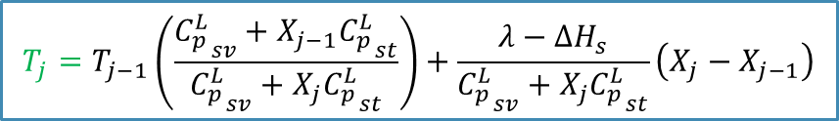


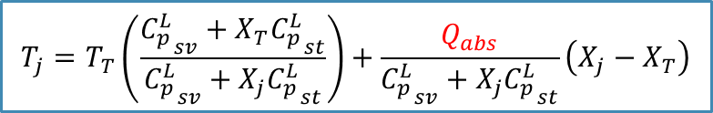
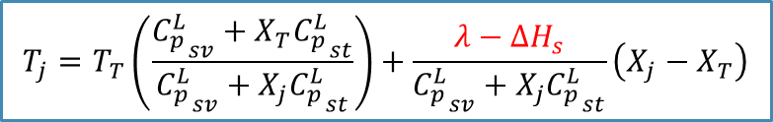
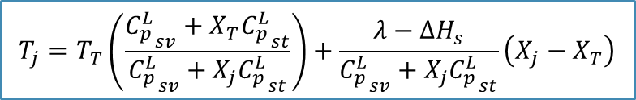

Resolución – Ítem 1
$$L_{s}$$
Método Simplificado – Solución General
$$X_{t}$$
$$G_{s}$$
$$Y_{t}$$
$$t_{t}$$
$$\begin{matrix}L_{s}T_{j−1}\left({C_{p}^{L}}_{sv}+X_{j−1}{C_{p}^{L}}_{st}\right)−L_{s}T_{j}\left({C_{p}^{L}}_{sv}+X_{j}{C_{p}^{L}}_{st}\right)+L_{s}λ\left(X_{j}−X_{j−1}\right)−L_{s}∆H_{s}\left(X_{j}−X_{j−1}\right)=0 & \end{matrix}$$
$$\begin{matrix}L_{s}T_{j−1}\left({C_{p}^{L}}_{sv}+X_{j−1}{C_{p}^{L}}_{st}\right)−L_{s}T_{j}\left({C_{p}^{L}}_{sv}+X_{j}{C_{p}^{L}}_{st}\right)+L_{s}λ\left(X_{j}−X_{j−1}\right)−L_{s}∆H_{s}\left(X_{j}−X_{j−1}\right)=0 & \end{matrix}$$
$$T_{t}$$
$$\begin{matrix}T_{j−1}\left({C_{p}^{L}}_{sv}+X_{j−1}{C_{p}^{L}}_{st}\right)−T_{j}\left({C_{p}^{L}}_{sv}+X_{j}{C_{p}^{L}}_{st}\right)+λ\left(X_{j}−X_{j−1}\right)−∆H_{s}\left(X_{j}−X_{j−1}\right)=0 & \end{matrix}$$
$$\begin{matrix}T_{j−1}\left({C_{p}^{L}}_{sv}+X_{j−1}{C_{p}^{L}}_{st}\right)−T_{j}\left({C_{p}^{L}}_{sv}+X_{j}{C_{p}^{L}}_{st}\right)+λ\left(X_{j}−X_{j−1}\right)−∆H_{s}\left(X_{j}−X_{j−1}\right)=0 & \end{matrix}$$
$$H_{j−1}^{L}$$
$$H_{j}^{G}$$
$$G⟼L$$
Absorción
$$\begin{matrix}T_{j−1}⋅\left({C_{p}^{L}}_{sv}+X_{j−1}{⋅C_{p}^{L}}_{st}\right)−T_{j}⋅\left({C_{p}^{L}}_{sv}+X_{j}⋅{C_{p}^{L}}_{st}\right)+\left(λ−∆H_{s}\right)⋅\left(X_{j}−X_{j−1}\right)=0 & \end{matrix}$$
$$X_{j−1}$$
$$Y_{j}$$
$$Q_{j}$$
$$j$$
$$Q_{abs}$$
$$T_{j}=T_{j−1}\left(\frac{{C_{p}^{L}}_{sv}+X_{j−1}{C_{p}^{L}}_{st}}{{C_{p}^{L}}_{sv}+X_{j}{C_{p}^{L}}_{st}}\right)+\frac{λ−∆H_{s}}{{C_{p}^{L}}_{sv}+X_{j}{C_{p}^{L}}_{st}}\left(X_{j}−X_{j−1}\right)$$
$$X_{j}$$
$$Y_{j+1}$$
$$y^{∗}=y^{∗}\left(x,T\right)$$
BM desde tope hasta $j$
$$H_{j}^{L}$$
$$H_{j+1}^{G}$$
$$T_{j}=T_{T}\left(\frac{{C_{p}^{L}}_{sv}+X_{T}{C_{p}^{L}}_{st}}{{C_{p}^{L}}_{sv}+X_{j}{C_{p}^{L}}_{st}}\right)+\frac{λ−∆H_{s}}{{C_{p}^{L}}_{sv}+X_{j}{C_{p}^{L}}_{st}}\left(X_{j}−X_{T}\right)$$
$$m=m\left(T\right)$$
$$T_{j}=T_{T}\left(\frac{{C_{p}^{L}}_{sv}+X_{T}{C_{p}^{L}}_{st}}{{C_{p}^{L}}_{sv}+X_{j}{C_{p}^{L}}_{st}}\right)+\frac{λ−∆H_{s}}{{C_{p}^{L}}_{sv}+X_{j}{C_{p}^{L}}_{st}}\left(X_{j}−X_{T}\right)$$
$$L_{s}$$
$$G_{s}$$
$$T_{j}=T_{T}\left(\frac{{C_{p}^{L}}_{sv}+X_{T}{C_{p}^{L}}_{st}}{{C_{p}^{L}}_{sv}+X_{j}{C_{p}^{L}}_{st}}\right)+\frac{Q_{abs}}{{C_{p}^{L}}_{sv}+X_{j}{C_{p}^{L}}_{st}}\left(X_{j}−X_{T}\right)$$
$$X_{b}$$
$$Y_{b}$$
$$T_{b}$$
$$t_{b}$$

Slide 12

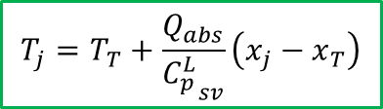
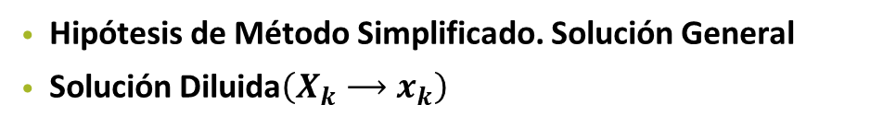

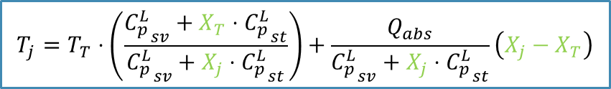

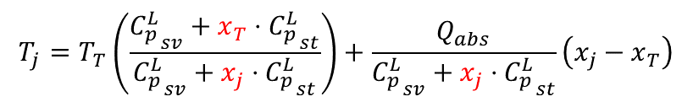

Resolución – Ítem 1
$$L_{s}$$
Método Simplificado – Solución Diluida
$$X_{t}$$
$$G_{s}$$
$$Y_{t}$$
$$t_{t}$$
Hipótesis
$$T_{t}$$
Hipótesis de Método Simplificado. Solución General
Solución Diluida$\left(X_{k}⟶x_{k}\right)$
$$H_{j−1}^{L}$$
$$H_{j}^{G}$$
$$G⟼L$$
Absorción
$$T_{j}=T_{T}⋅\left(\frac{{C_{p}^{L}}_{sv}+X_{T}⋅{C_{p}^{L}}_{st}}{{C_{p}^{L}}_{sv}+X_{j}⋅{C_{p}^{L}}_{st}}\right)+\frac{Q_{abs}}{{C_{p}^{L}}_{sv}+X_{j}⋅{C_{p}^{L}}_{st}}\left(X_{j}−X_{T}\right)$$
$$X_{j−1}$$
$$Y_{j}$$
$$Q_{j}$$
$$j$$
$$Q_{abs}$$
$$T_{j}=T_{T}\left(\frac{{C_{p}^{L}}_{sv}+x_{T}⋅{C_{p}^{L}}_{st}}{{C_{p}^{L}}_{sv}+x_{j}⋅{C_{p}^{L}}_{st}}\right)+\frac{Q_{abs}}{{C_{p}^{L}}_{sv}+x_{j}⋅{C_{p}^{L}}_{st}}\left(x_{j}−x_{T}\right)$$
$$X_{k}⟶x_{k}$$
$$X_{j}$$
$$Y_{j+1}$$
$$y^{∗}=y^{∗}\left(x,T\right)$$
$$H_{j}^{L}$$
$$H_{j+1}^{G}$$
$$m=m\left(T\right)$$
$$x_{k}⟶0$$
$$T_{j}=T_{T}+\frac{Q_{abs}}{{C_{p}^{L}}_{sv}}\left(x_{j}−x_{T}\right)$$
$$L_{s}$$
$$G_{s}$$
$$X_{b}$$
$$Y_{b}$$
$$T_{b}$$
$$t_{b}$$

Slide 13

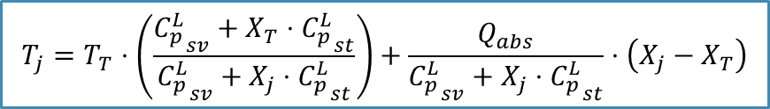





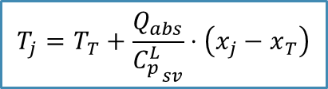

Resolución – Ítem 1
$$L_{t}$$
$$L_{s}$$
$$x_{t}$$
$$X_{t}$$
$$G_{t}$$
$$y_{t}$$
Método Simplificado – Solución General
$$T_{t}$$
$$G_{s}$$
$$Y_{t}$$
$$T_{j}=T_{T}⋅\left(\frac{{C_{p}^{L}}_{sv}+X_{T}⋅{C_{p}^{L}}_{st}}{{C_{p}^{L}}_{sv}+X_{j}⋅{C_{p}^{L}}_{st}}\right)+\frac{Q_{abs}}{{C_{p}^{L}}_{sv}+X_{j}⋅{C_{p}^{L}}_{st}}⋅\left(X_{j}−X_{T}\right)$$
$$H_{j−1}^{L}$$
$$H_{j}^{G}$$
$$G⟼L$$
Absorción
$$X_{j−1}$$
$$Y_{j}$$
Método Simplificado – Solución Diluida
$$Q_{j}$$
$$j$$
$$Q_{abs}$$
$$X_{j}$$
$$Y_{j+1}$$
$$T_{j}=T_{T}+\frac{Q_{abs}}{{C_{p}^{L}}_{sv}}⋅\left(x_{j}−x_{T}\right)$$
$$y^{∗}=y^{∗}\left(x,T\right)$$
$$H_{j}^{L}$$
$$H_{j+1}^{G}$$
$$m=m\left(T\right)$$
$$L_{s}$$
$$L_{b}$$
$$G_{b}$$
$$G_{s}$$
$$X_{b}$$
$$x_{b}$$
$$y_{b}$$
$$Y_{b}$$
$$T_{b}$$

Slide 14
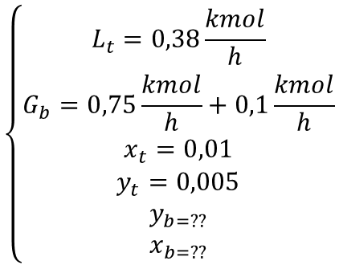

Resolución – Ítem 1
$$L_{t}$$
$$L_{s}$$
$$x_{t}$$
$$X_{t}$$
$$G_{t}$$
$$y_{t}$$
Se tratarán mediante una operación adiabática una corriente de 0,75 kmol/h de nitrógeno y 0,1 kmol/h de metanol, con 0,38 kmol/h de una solución acuosa que contiene 1% molar de metanol, con el fin de reducir la concentración de metanol de la corriente gaseosa al 0,5% molar. La temperatura de ingreso del agua es de 10°C.
Determinar la temperatura de salida de la corriente acuosa y el número de etapas teóricas.
$$T_{t}$$
$$G_{s}$$
$$Y_{t}$$
$$H_{j−1}^{L}$$
$$H_{j}^{G}$$
$$G⟼L$$
Absorción
$$X_{j−1}$$
$$Y_{j}$$
Método Simplificado – Solución Diluida
$$Q_{j}$$
$$j$$
$$Q_{abs}$$
Datos
$$X_{j}$$
$$Y_{j+1}$$
$$y^{∗}=y^{∗}\left(x,T\right)$$
$$\left\{\begin{aligned}L_{t}=0,38\frac{kmol}{h} \\ G_{b}=0,75\frac{kmol}{h}+0,1\frac{kmol}{h} \\ x_{t}=0,01 \\ y_{t}=0,005 \\ y_{b=??} \\ x_{b=??}\end{aligned}\right.$$
$$H_{j}^{L}$$
$$H_{j+1}^{G}$$
$$m=m\left(T\right)$$
$$L_{s}$$
$$L_{b}$$
$$G_{b}$$
$$G_{s}$$
$$y_{b}=\frac{0,1 kmol/h}{0,1{kmol}/h+0,75 kmol/h}=0,118$$
$$X_{b}$$
$$x_{b}$$
$$y_{b}$$
$$Y_{b}$$
$$T_{b}$$

Slide 15

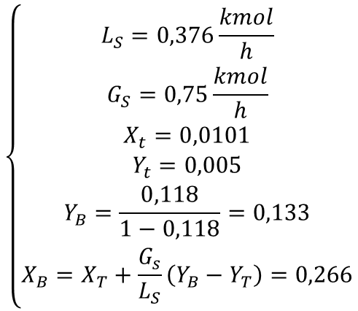



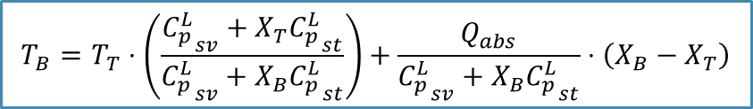


Resolución – Ítem 1
$$L_{s}$$
$$X_{t}$$
Se tratarán mediante una operación adiabática una corriente de 0,75 kmol/h de nitrógeno y 0,1 kmol/h de metanol, con 0,38 kmol/h de una solución acuosa que contiene 1% molar de metanol, con el fin de reducir la concentración de metanol de la corriente gaseosa al 0,5% molar. La temperatura de ingreso del agua es de 10°C.
Determinar la temperatura de salida de la corriente acuosa y el número de etapas teóricas.
$$G_{s}$$
$$Y_{t}$$
$$H_{j−1}^{L}$$
$$H_{j}^{G}$$
$$G⟼L$$
Absorción
$$X_{j−1}$$
$$Y_{j}$$
Método Simplificado. Solución General
$$Q_{j}$$
$$j$$
$$Q_{abs}$$
$$\left\{\begin{aligned}L_{S}=0,376\frac{kmol}{h} \\ G_{S}=0,75\frac{kmol}{h} \\ X_{t}=0,0101 \\ Y_{t}=0,005 \\ Y_{B}=\frac{0,118}{1−0,118}=0,133 \\ X_{B}=X_{T}+\frac{G_{s}}{L_{S}}\left(Y_{B}−Y_{T}\right)=0,266\end{aligned}\right.$$
$$X_{j}$$
$$Y_{j+1}$$
$$Y^{∗}=Y^{∗}\left(x,T\right)$$
$$T_{B}=T_{T}⋅\left(\frac{{C_{p}^{L}}_{sv}+X_{T}{C_{p}^{L}}_{st}}{{C_{p}^{L}}_{sv}+X_{B}{C_{p}^{L}}_{st}}\right)+\frac{Q_{abs}}{{C_{p}^{L}}_{sv}+X_{B}{C_{p}^{L}}_{st}}⋅\left(X_{B}−X_{T}\right)$$
$$H_{j}^{L}$$
$$H_{j+1}^{G}$$
$$m=m\left(T\right)$$
$$L_{s}$$
$$G_{s}$$
$$T_{B}=47,8ºC$$
$$X_{b}$$
$$Y_{b}$$
$$T_{b}$$

Slide 16
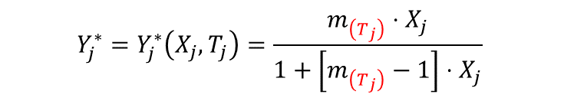


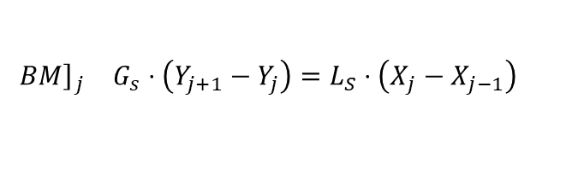
Resolución – Ítem 1
$$L_{s}$$
$$X_{t}$$
Método Simplificado – Cálculo de etapas – Método de Lewis
Ecuaciones
$$G_{s}$$
$$Y_{t}$$
$$\begin{matrix}{\left.BM\right]}_{j} & G_{s}⋅\left(Y_{j+1}−Y_{j}\right)=L_{S}⋅\left(X_{j}−X_{j−1}\right) & \end{matrix}$$
$$T_{j}=f\left(T_{T}, Q_{abs}, X_{J}\right)$$
$$H_{j−1}^{L}$$
$$H_{j}^{G}$$
$$G⟼L$$
Absorción
$$Y_{j}^{∗}=Y_{j}^{∗}\left(X_{j},T_{j}\right)=\frac{m_{\left(T_{j}\right)}⋅X_{j}}{1+\left[m_{\left(T_{j}\right)}−1\right]⋅X_{j}}$$
$$X_{j−1}$$
$$Y_{j}$$
$$Q_{j}$$
$$j$$
$$Q_{abs}$$
Procedimiento:
Empezar desde el fondo: $T_{b}$ es a la salida del plato: la de equilibrio.
$$X_{j}$$
$$Y_{j+1}$$
$$Y^{∗}=Y^{∗}\left(x,T\right)$$
Con la temperatura del plato y la composición → sacamos el equilibrio $Y_{j}^{∗}$.
$$H_{j}^{L}$$
$$H_{j+1}^{G}$$
$$m=m\left(T\right)$$
Del plato conocemos: las dos composiciones que salen y la gaseosa que entra. Podemos obtener con el BM la composición $X_{j−1}$.
$$L_{s}$$
$$G_{s}$$
Del balance térmico, se obtiene la temperatura del plato $T_{j−1}$.
$$X_{b}$$
$$Y_{b}$$
Reiniciar el ciclo y parar cuando se obtenga $X_{t}$.
$$T_{b}$$

Slide 17


















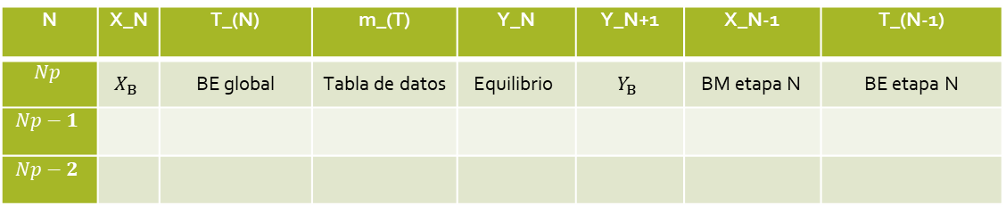
Resolución – Ítem 1
$$L_{s}$$
$$X_{t}$$
Método Simplificado – Cálculo de etapas – Método de Lewis
$$G_{s}$$
$$Y_{t}$$
N | X_N | T_(N) | m_(T) | Y_N | Y_N+1 | X_N-1 | T_(N-1)
$$Np$$ | $$X_{B}$$ | BE global | Tabla de datos | $$\text{Equilibrio}$$ | $$Y_{B}$$ | $$\text{BM} \text{etapa} \text{N}$$ | BE etapa N
$$Np−1$$
$$Np−2$$
$$H_{j−1}^{L}$$
$$H_{j}^{G}$$
$$G⟼L$$
Absorción
$$X_{j−1}$$
$$Y_{j}$$
$$Q_{j}$$
$$j$$
$$Q_{abs}$$
$$X_{j}$$
$$Y_{j+1}$$
$$Y^{∗}=Y^{∗}\left(x,T\right)$$
$$N_{p}=5$$
$$H_{j}^{L}$$
$$H_{j+1}^{G}$$
$$m=m\left(T\right)$$
$$L_{s}$$
$$G_{s}$$
$$X_{b}$$
$$Y_{b}$$
$$T_{b}$$

Slide 18
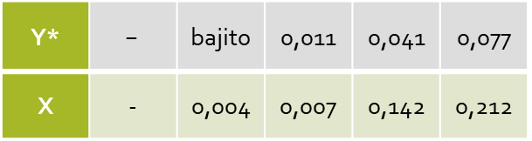
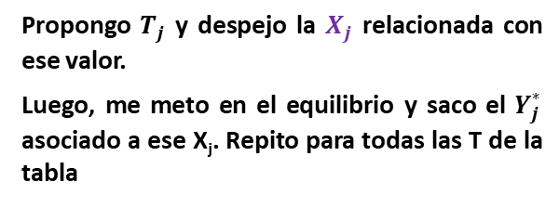
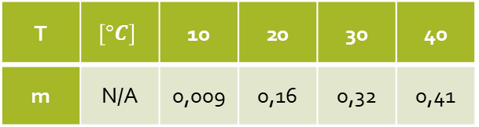
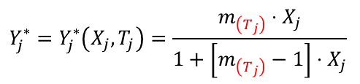

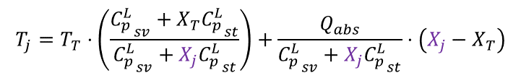
Resolución – Ítem 1
$$L_{s}$$
Método Simplificado – Cálculo de etapas – Método de McCabe - Thiele
$$X_{t}$$
$$G_{s}$$
$$Y_{t}$$
$$\frac{Y_{t}−Y_{b}}{X_{t}−X_{b}}=\frac{L_{s}}{G_{s}}$$
Recta de Operación
T | $$\left[°C\right]$$ | 10 | 20 | 30 | 40
m | N/A | 0,009 | 0,16 | 0,32 | 0,41
$$H_{j−1}^{L}$$
$$H_{j}^{G}$$
$$G⟼L$$
Absorción
$$X_{j−1}$$
$$Y_{j}$$
$$Q_{j}$$
$$j$$
$$Q_{abs}$$
$$T_{j}=T_{T}⋅\left(\frac{{C_{p}^{L}}_{sv}+X_{T}{C_{p}^{L}}_{st}}{{C_{p}^{L}}_{sv}+X_{j}{C_{p}^{L}}_{st}}\right)+\frac{Q_{abs}}{{C_{p}^{L}}_{sv}+X_{j}{C_{p}^{L}}_{st}}⋅\left(X_{j}−X_{T}\right)$$
$$Y_{j}^{∗}=Y_{j}^{∗}\left(X_{j},T_{j}\right)=\frac{m_{\left(T_{j}\right)}⋅X_{j}}{1+\left[m_{\left(T_{j}\right)}−1\right]⋅X_{j}}$$
$$X_{j}$$
$$Y_{j+1}$$
$$Y^{∗}=Y^{∗}\left(x,T\right)$$
$$H_{j}^{L}$$
$$H_{j+1}^{G}$$
Propongo $T_{j}$ y despejo la $X_{j}$ relacionada con ese valor.
Luego, me meto en el equilibrio y saco el $Y_{j}^{∗}$ asociado a ese X_{j}. Repito para todas las T de la tabla
$$m=m\left(T\right)$$
Y* | $$\text{−}$$ | bajito | 0,011 | 0,041 | 0,077
X | - | 0,004 | 0,007 | 0,142 | 0,212
$$L_{s}$$
$$G_{s}$$
$$X_{b}$$
$$Y_{b}$$
Nota: También podemos proponer X, calcular $T_{j}$ asociado y obtener la pendiente asociada mediante regresión lineal con los datos de la tabla, calcular Y* y graficar los puntos que necesitemos
$$T_{b}$$

Slide 19
Resolución – Ítem 1
$$L_{s}$$
Método Simplificado – Cálculo de etapas – Método de McCabe - Thiele
$$X_{t}$$
$$G_{s}$$
$$Y_{t}$$
$$H_{j−1}^{L}$$
$$H_{j}^{G}$$
$$G⟼L$$
Absorción
$$X_{j−1}$$
$$Y_{j}$$
$$Q_{j}$$
$$j$$
$$Q_{abs}$$
$$X_{j}$$
$$Y_{j+1}$$
$$Y^{∗}=Y^{∗}\left(x,T\right)$$
$$H_{j}^{L}$$
$$H_{j+1}^{G}$$
$$m=m\left(T\right)$$
$$L_{s}$$
$$G_{s}$$
$$X_{b}$$
$$Y_{b}$$
$$T_{b}$$

Slide 20
Resolución – Ítem 2
Se tratarán mediante una operación adiabática una corriente de 0,75 kmol/h de nitrógeno y 0,1 kmol/h de metanol con 0,38 kmol/h de una solución acuosa que contiene 1% molar de metanol con el fin de reducir la concentración de metanol de la corriente gaseosa al 0,5% molar. La temperatura de ingreso del agua es de 10°C.
Con la torre ya operando, determinar las nuevas concentraciones si hay un aumento de la temperatura de un 10% y de caudal de solución acuosa del 5%.
Observaciones / Preguntas
Es un problema de iteración gráfica, pues se conocen las composiciones de entrada y la cantidad de etapas de equilibrio
Iteramos con una de las composiciones de salida para contar 5 etapas de equilibrio (LA TORRE YA ESTÁ CONSTRUIDA).
La pregunta del millón: ¿vamos a separar más o menos que antes? ¿Por qué?
¿Qué pasa con la curva de equilibrio? ¿cambia? ¿Por qué?

Slide 21
¿PREGUNTAS?

